Slide 1

SAÚDE FÁCIL
EQUIPE:
Amailson Vicente Ramos de Sousa
Felipe Cavalcante da Costa
Lucas Henrique Silva Amorim
Nayara Rodrigues de Almeida

Slide 2
SAÚDE FÁCIL
Trata-se de um aplicativo que gera um prontuário completo de saúde do paciente para o paciente.
Através deste aplicativo, o usuário possa gerir os dados e histórico médico seu e de sua família.

Slide 3
VALIADAÇÃO DA DOR
Após aplicação dos questionários, os entrevistados apresentaram grande interesse pela questão da saúde e em receber informações atualizadas sobre a situação pessoal e de seus familiares.
Com um média superior aos 65% de positividade, percebemos o interesse no tema além do possível sucesso do aplicativo proposto.

Slide 4
PROPOSTA DE VALOR
Permitir um controle melhor dos dados de saúde da população
Ajudar idosos e crianças no controle de sua saúde
Melhorar a conscientização da população com a saúde
Combater a super e a subdosagem de medicamentos.

Slide 5
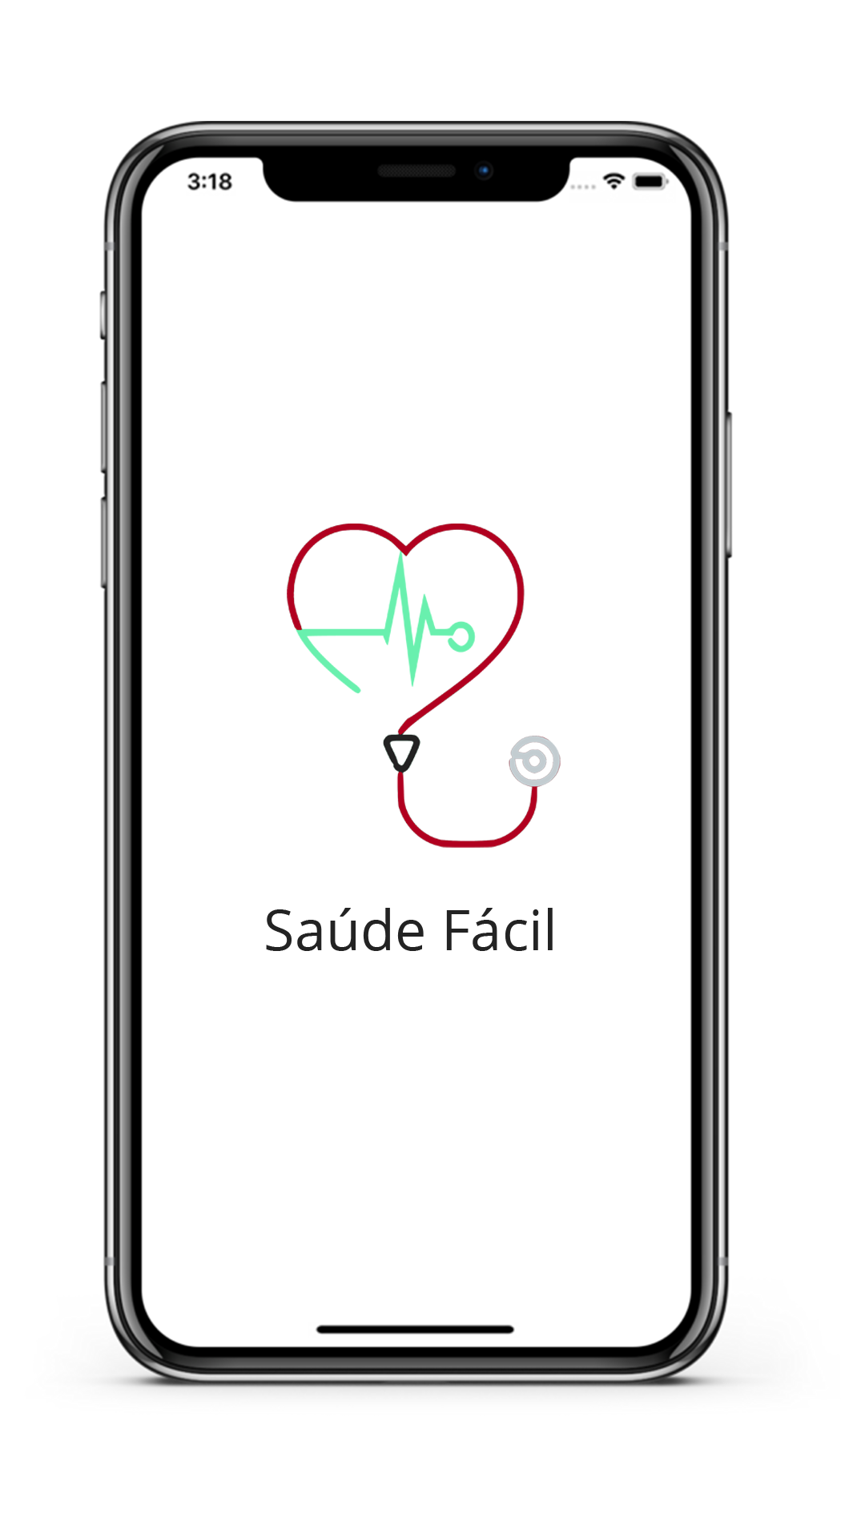
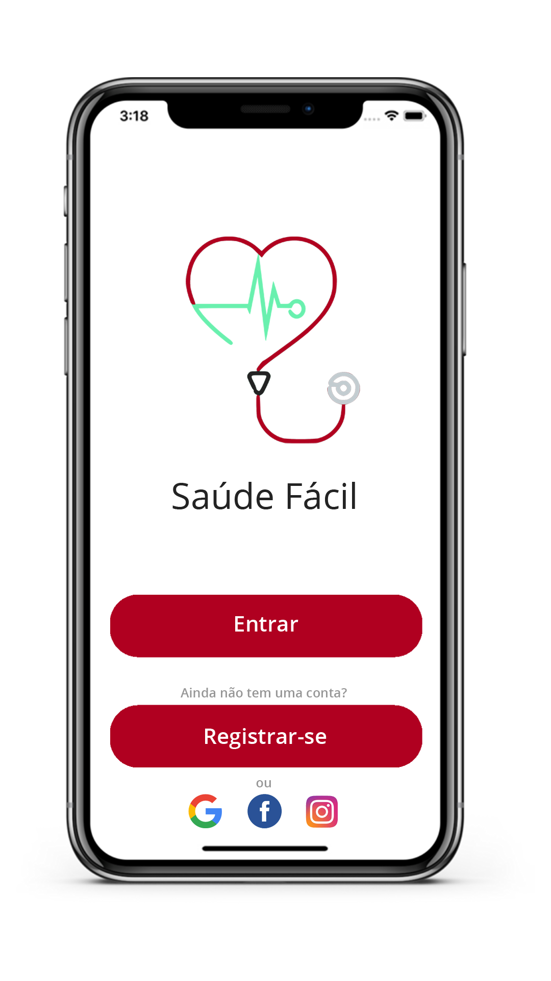
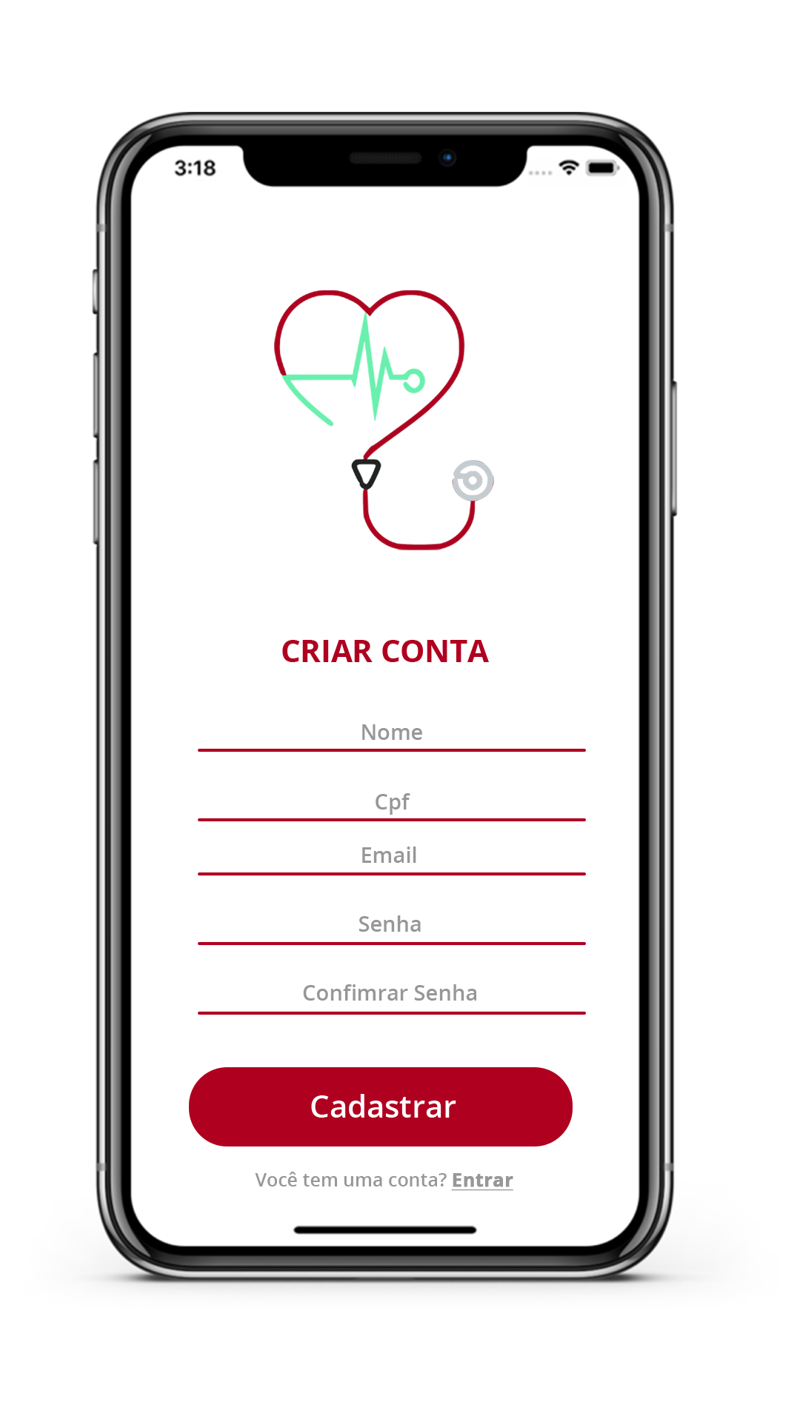
TELAS
TELA DE ABERTURA
TELA DE LOGIN
TELA DE REGISTRO

Slide 6
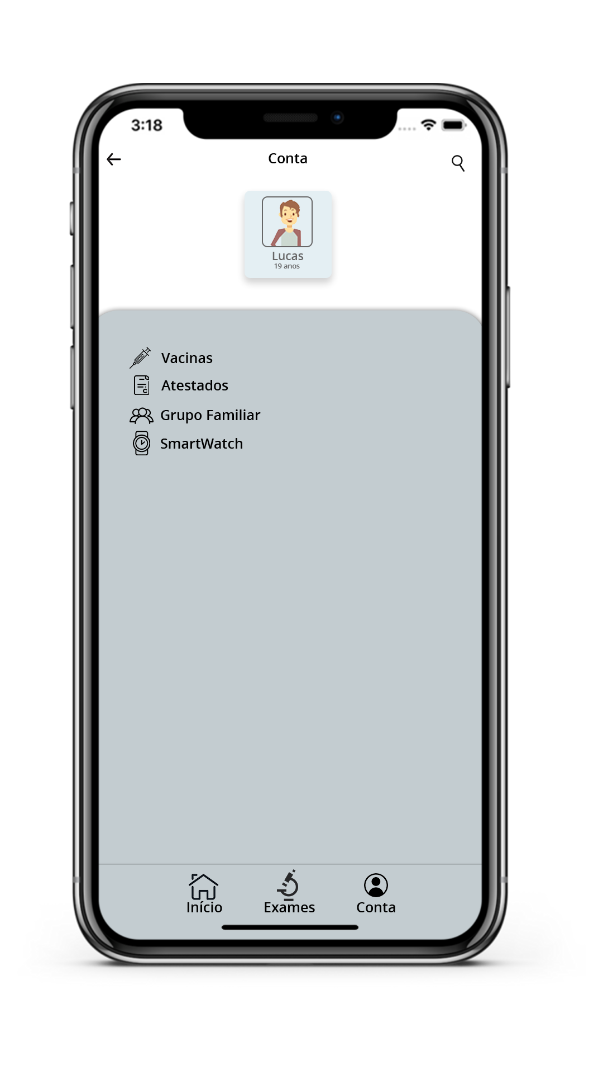
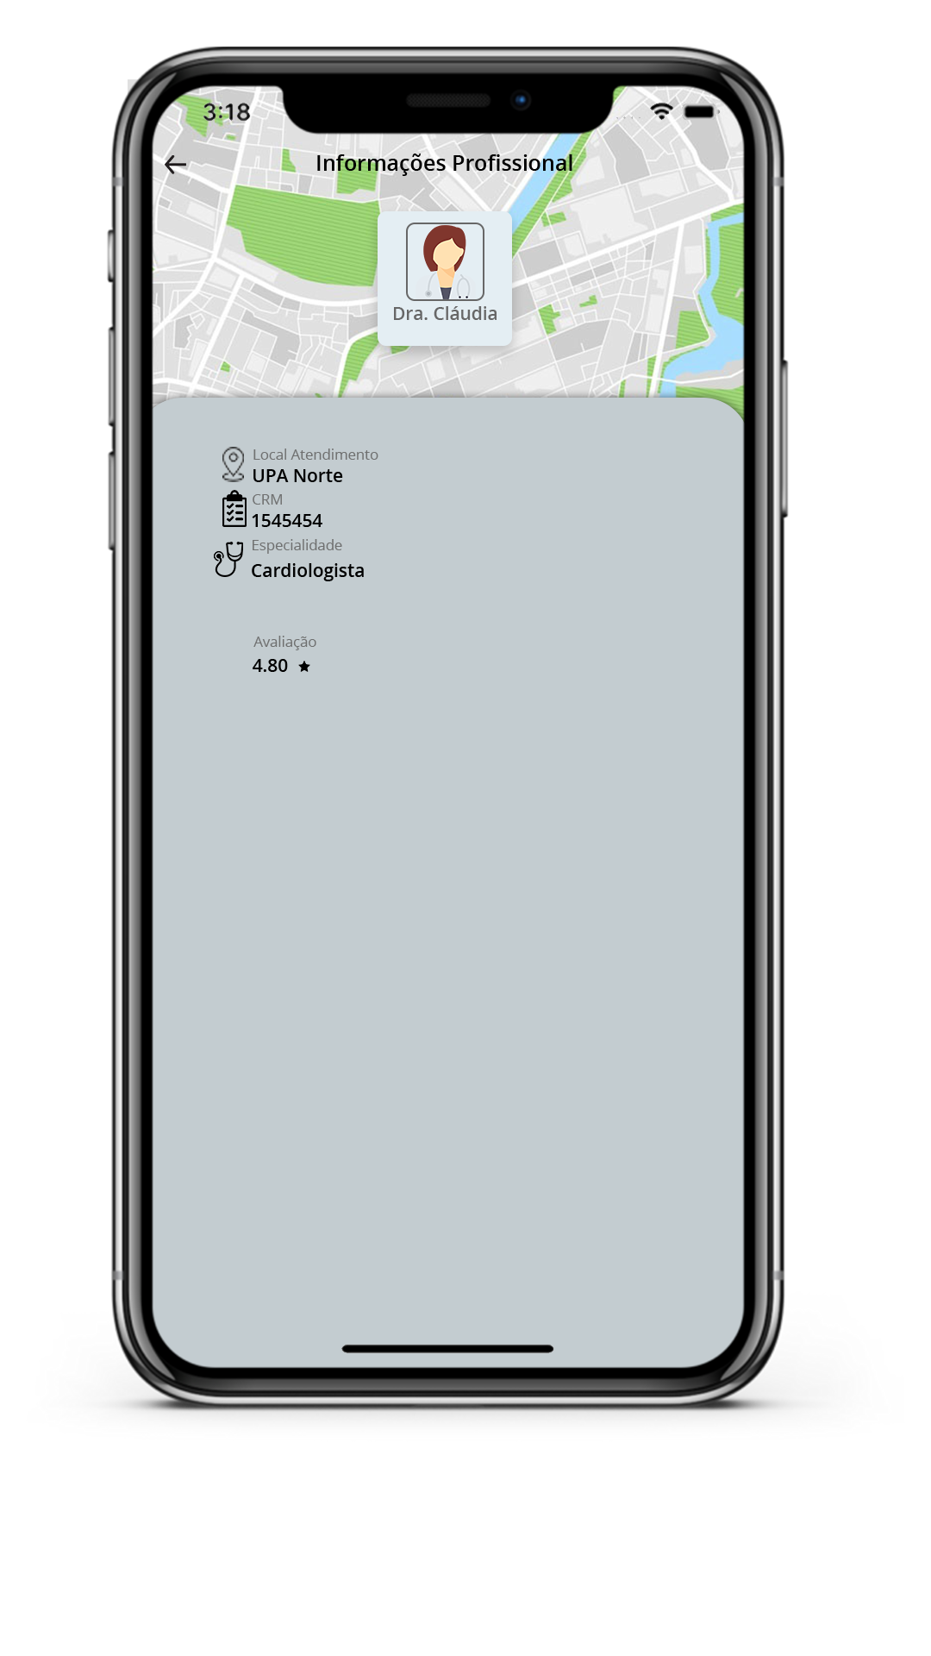
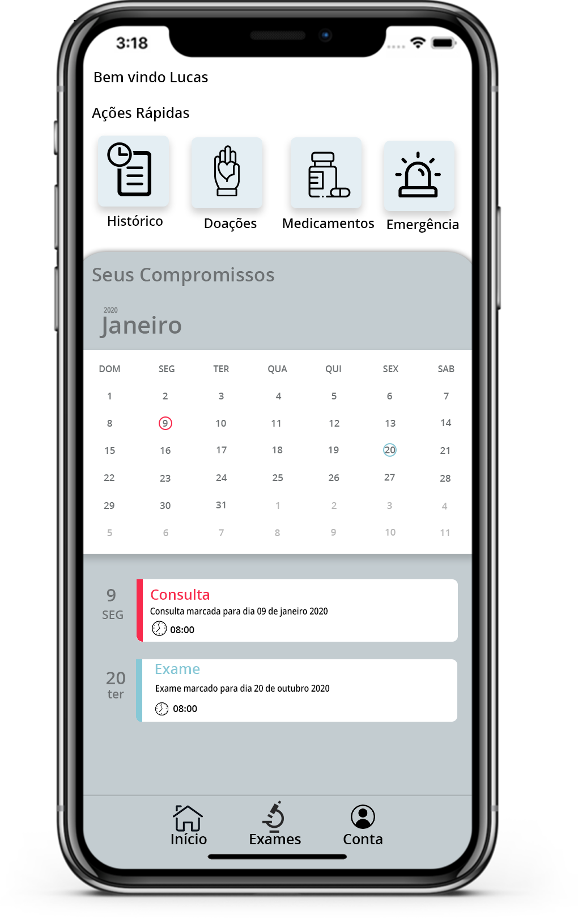
TELAS
Informações mais básicas do médico – nome, CRM, local de atendimento
TELA DE PERFIL
TELA DE INÍCIO
TELA MEUS MÉDICOS

Slide 7
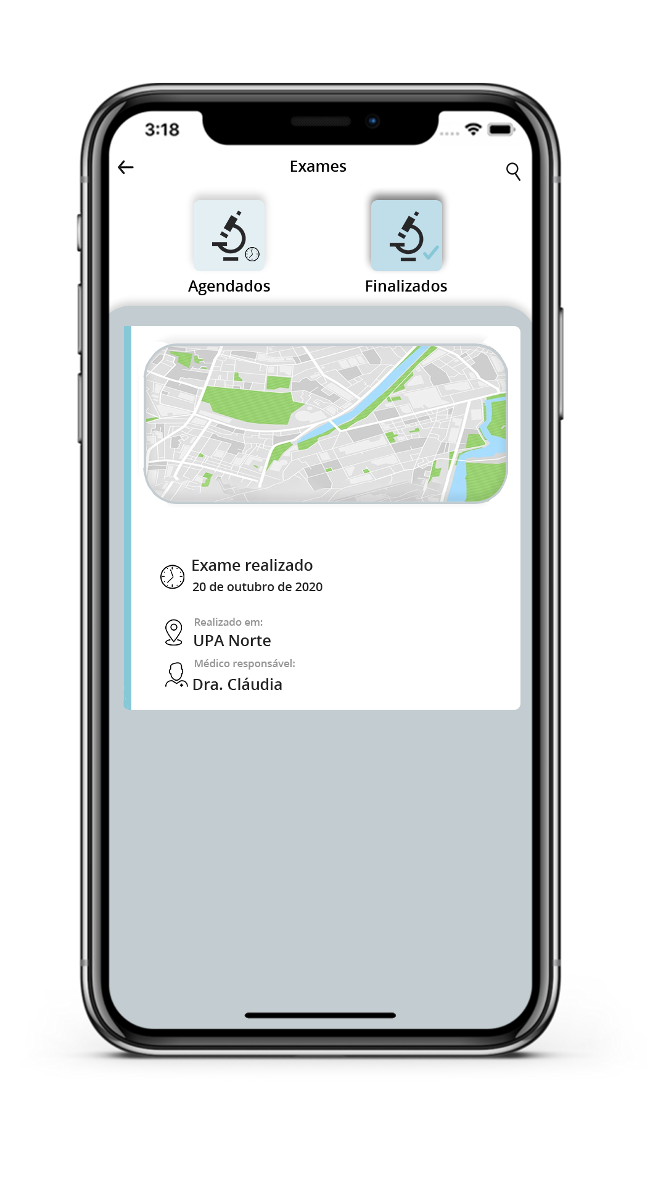
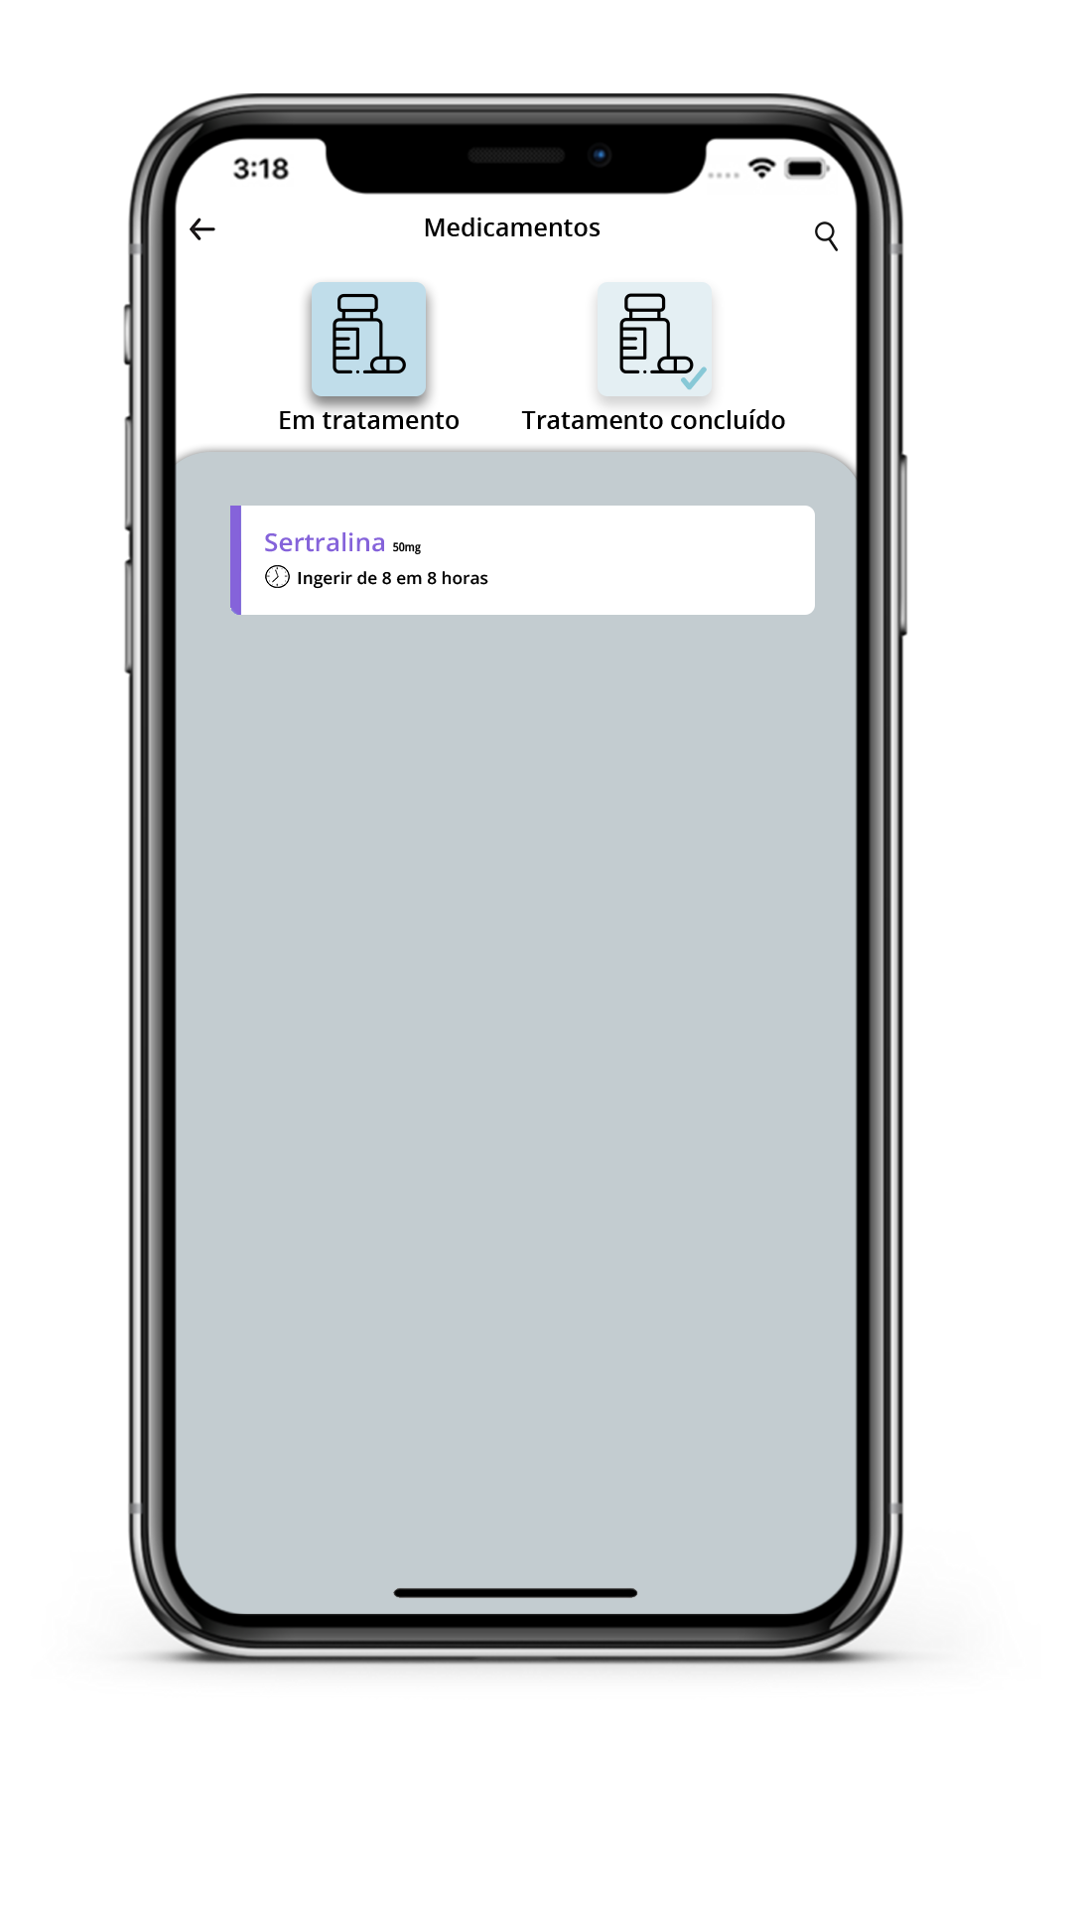
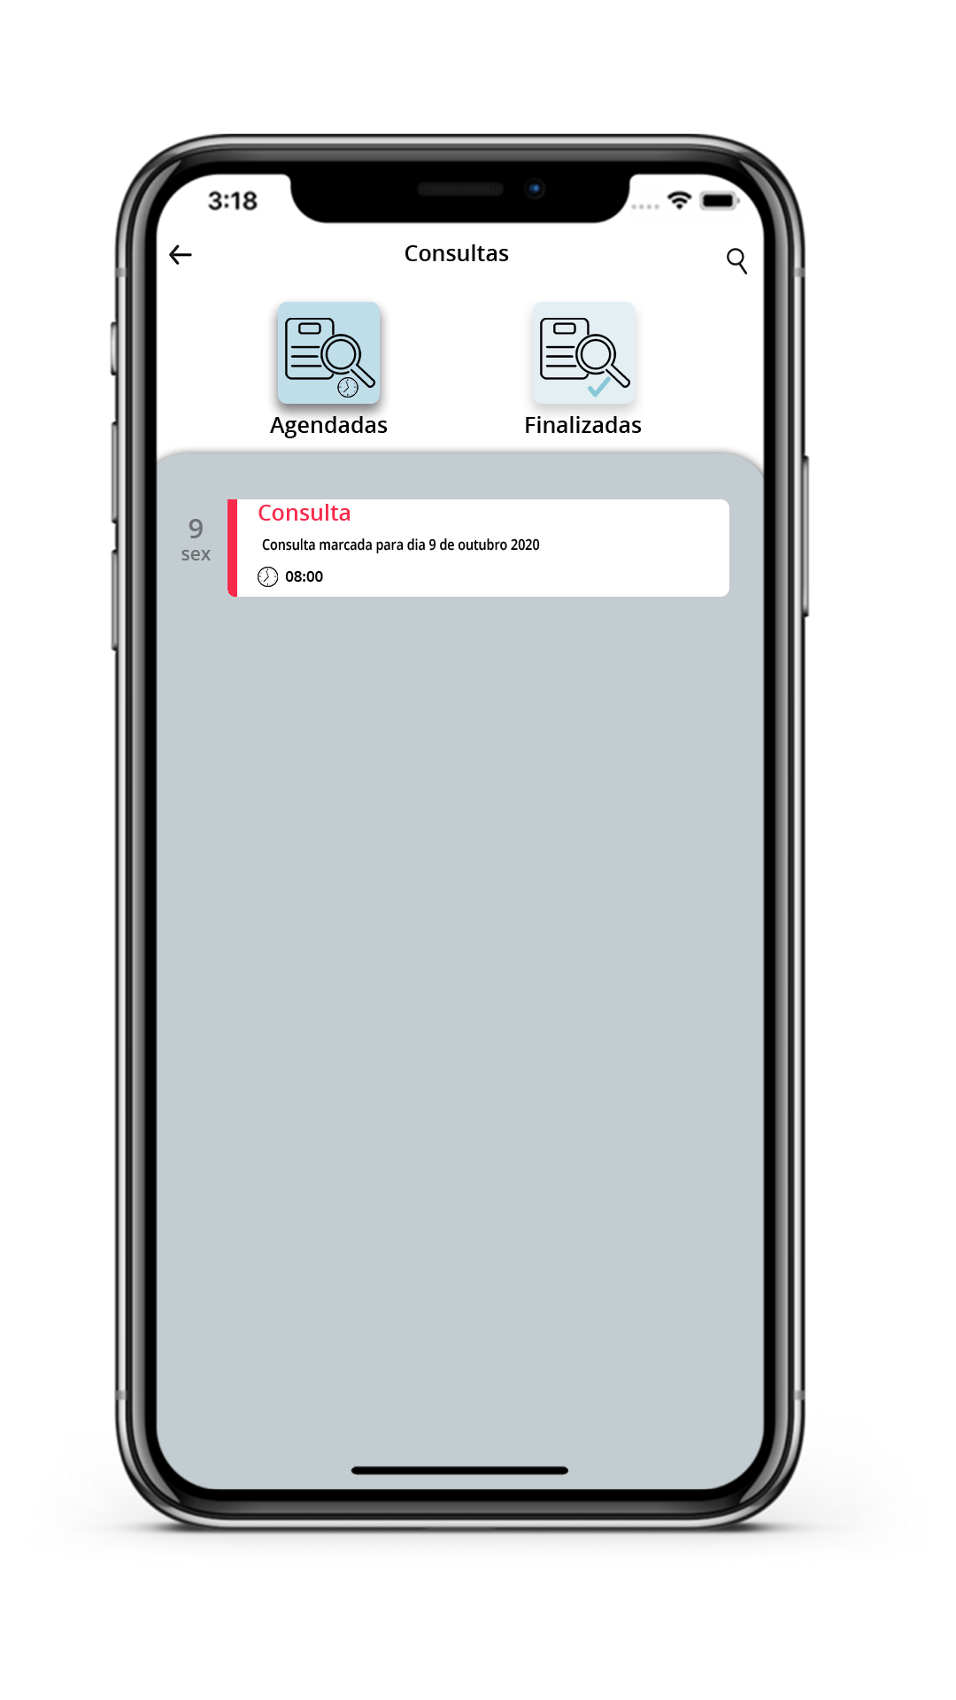
TELAS
TELA MEDICAMENTOS
TELA EXAMES
TELA DE CONSULTAS
Filtros: por período/ médico/ especialidade
Opção de filtro de exame: filtro por tipo de exame, por período, por médico
Segmentos diferentes criados para medicamento em tratamento e com tratamento concluído
Segmentos diferentes criados para consultas agendadas e consultas concluídas
Segmentos diferentes criados para exames agendados e exames concluídos

Slide 8
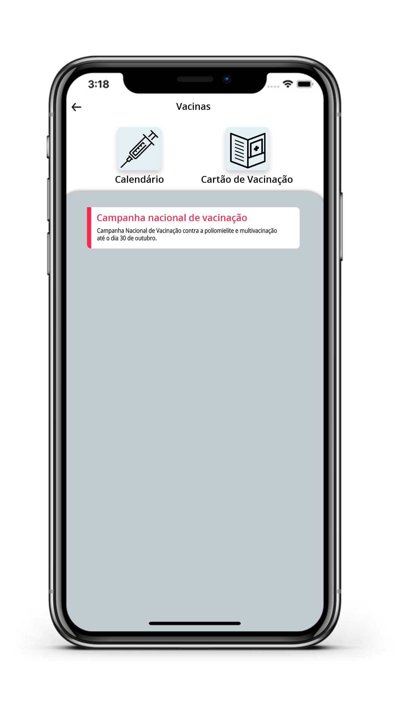
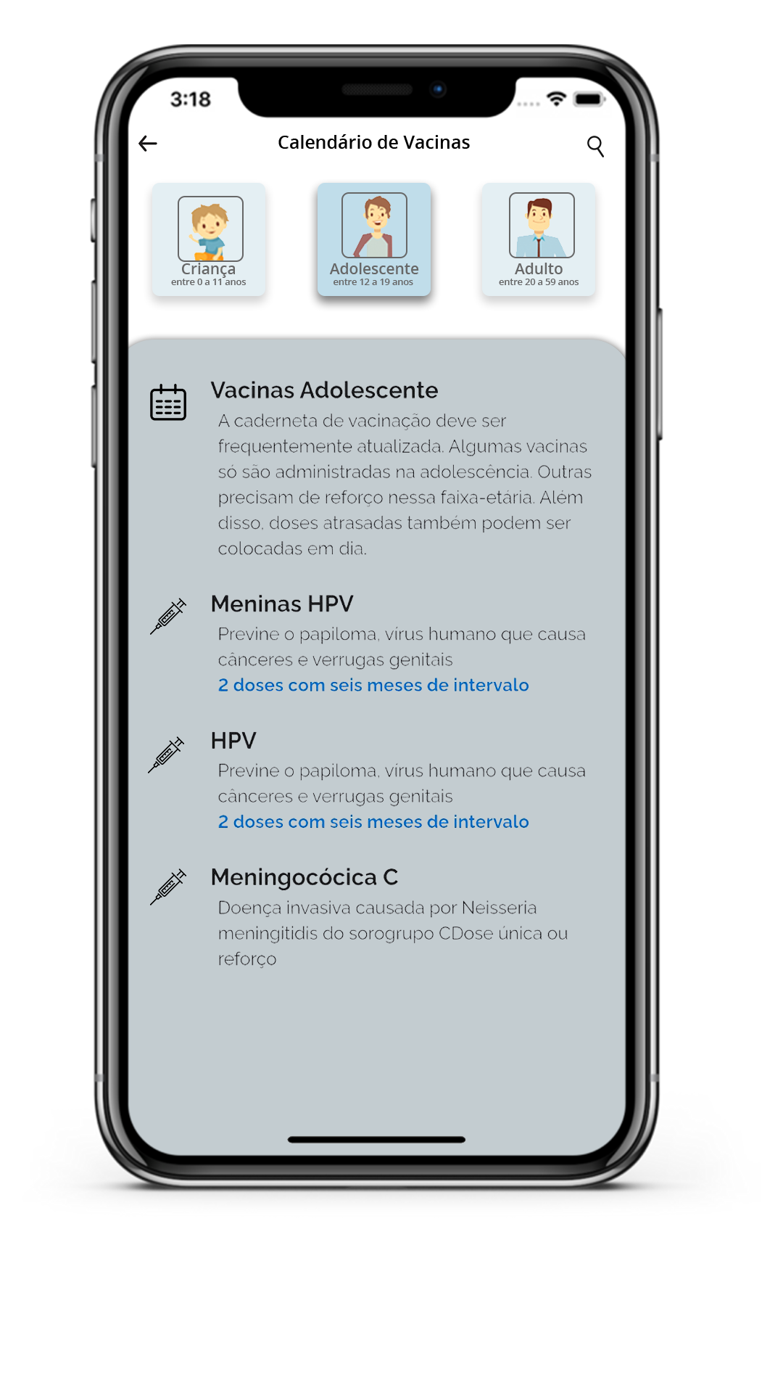
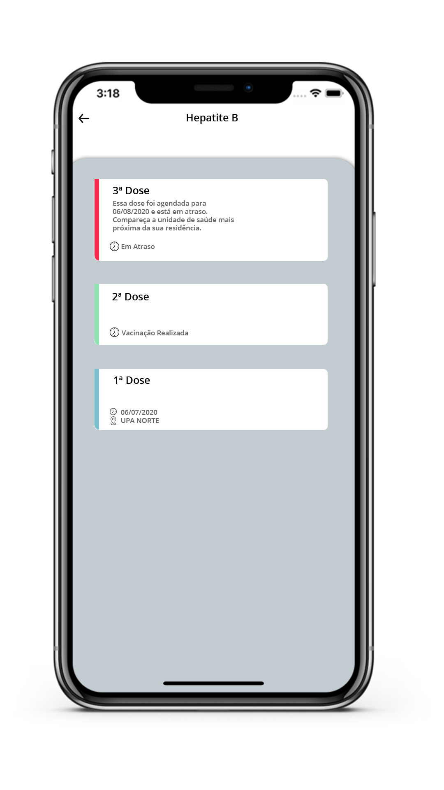
TELAS: vacinas
Funcionalidade de cartão de vacina, e exibição de alertas como campanhas de vacinação entre outras coisas
Informações da vacina mostrando quantas doses doses foram tomadas, quando e quais ainda faltam tomar
Tela criada Calendário e Cartão de Vacinação

